Slide 1
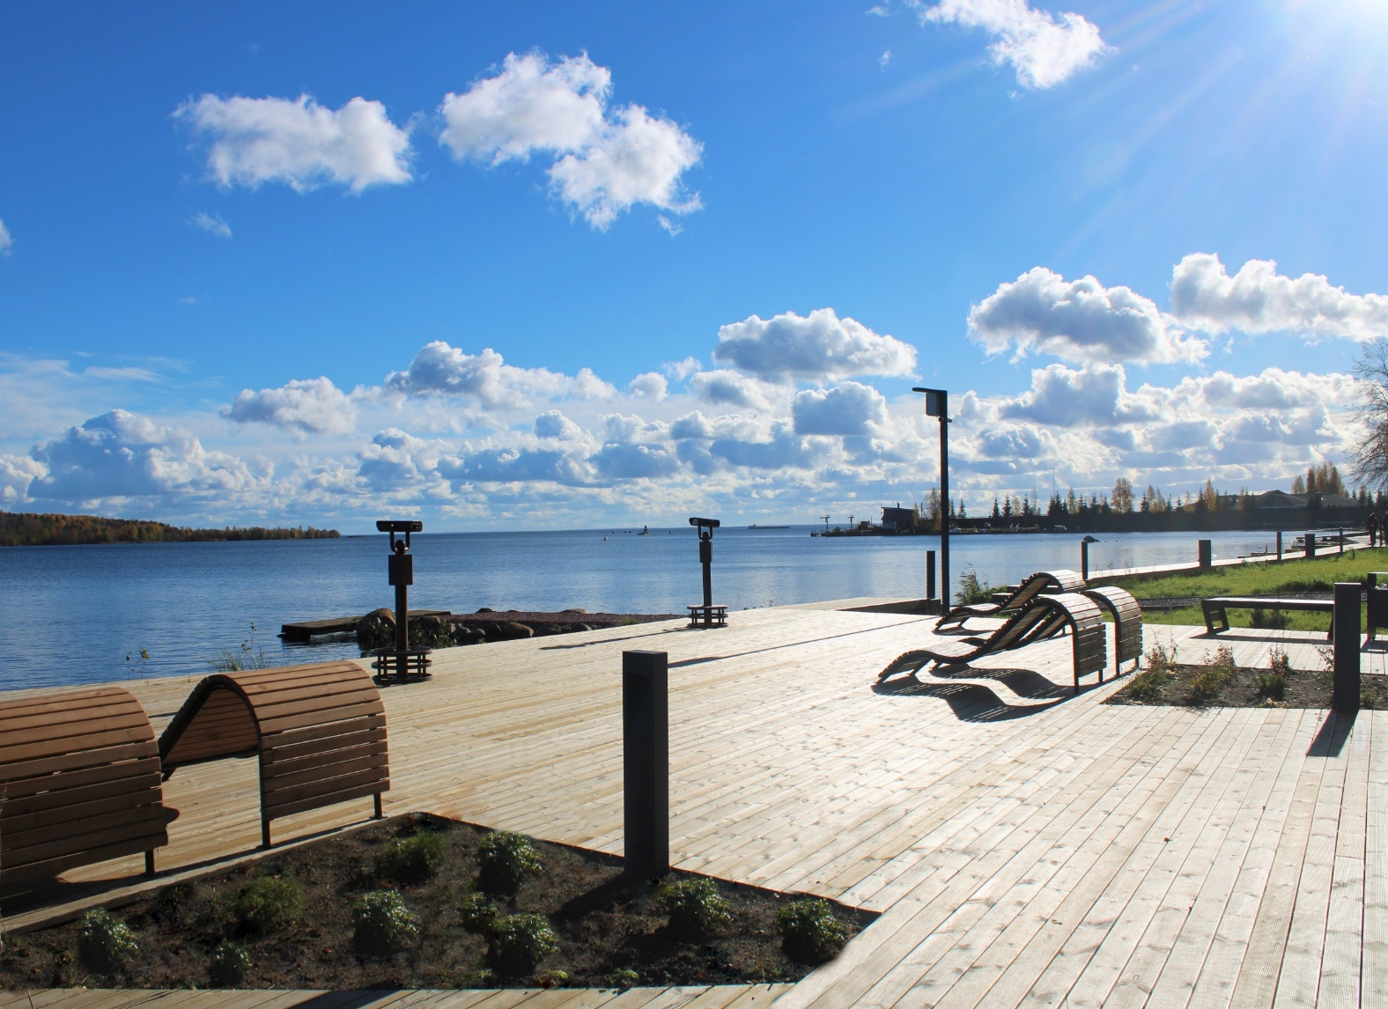
Бюджет для граждан
по проекту бюджета муниципального образования «Вознесенское городское поселение Подпорожского муниципального района Ленинградской области» на 2025 год и плановый период 2026 и 2027 годов

Slide 2
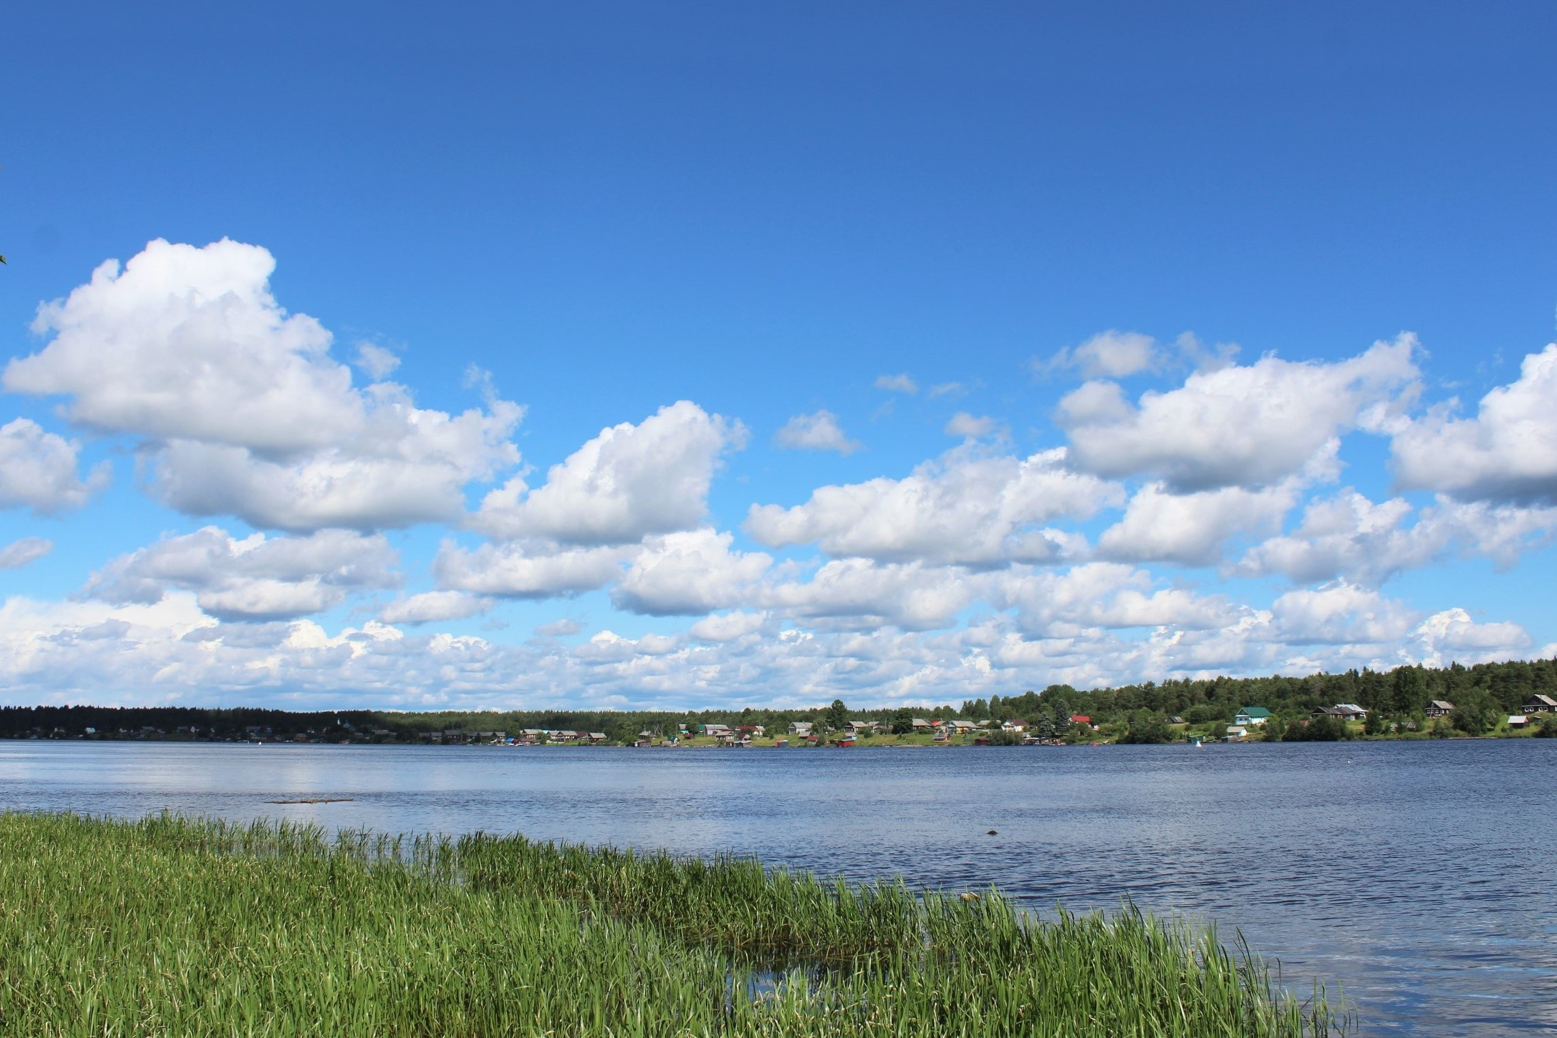
Административно-территориальное деление
МО «Вознесенское городское поселение
Муниципальное образование «Вознесенское городское поселение входит в состав Подпорожского муниципального района Ленинградской области.
Вознесенье — посёлок городского типа в Подпорожском районе Ленинградской области, с 1 января 2006 года является административным центром Вознесенского городского поселения.
Перечень населенных пунктов,
входящих в состав
МО «Вознесенское городское поселение»
Д.Богданово Д.Конец
Гп.Вознесенье Д.Красный бор
Д.Володарская Д.Родионово
Д.Гимрека Д.Соболевщина
Д.Кипрушино Д.Щелейки

Slide 3
Численность населения
МО «Вознесенское городское поселение»

Slide 4
Основные понятия и термины
БЮДЖЕТ –ФОРМА ОБРАЗОВАНИЯ И РАСХОДОВАНИЯ ДЕНЕЖНЫХ СРЕДСТВ, ПРЕДНАЗНАЧЕННЫХ ДЛЯ ФИНАНСОВОГО ОБЕСПЕЧЕНИЯ ЗАДАЧ И ФУНКЦИЙ ГОСУДАРСТВА И МЕСТНОГО САМОУПРАВЛЕНИЯ
ДОХОДЫ БЮДЖЕТА -ПОСТУПАЮЩИЕ В БЮДЖЕТ ДЕНЕЖНЫЕ СРЕДСТВА (НАЛОГОВЫЕ И НЕНАЛОГОВЫЕ ДОХОДЫ, БЕЗВОЗМЕЗДНЫЕ ПОСТУПЛЕНИЯ )
РАСХОДЫ БЮДЖЕТА -ВЫПЛАЧИВАЕМЫЕ ИЗ БЮДЖЕТА ДЕНЕЖНЫЕ СРЕДСТВА
ДЕФИЦИТ БЮДЖЕТА -ПРЕВЫШЕНИЕ РАСХОДОВ БЮДЖЕТА НАД ЕГО ДОХОДАМИ
ПРОФИЦИТ БЮДЖЕТА - ПРЕВЫШЕНИЕ ДОХОДОВ БЮДЖЕТА НАД ЕГО РАСХОДАМИ
БЮДЖЕТНЫЕ АССИГНОВАНИЯ -ПРЕДЕЛЬНЫЕ ОБЪЕМЫ ДЕНЕЖНЫХ СРЕДСТВ, ПРЕДУСМОТРЕННЫХ В СООТВЕТСТВУЮЩЕМ ФИНАНСОВОМ ГОДУ ДЛЯ ИСПОЛНЕНИЯ БЮДЖЕТНЫХ ОБЯЗАТЕЛЬСТВ
МЕЖБЮДЖЕТНЫЕ ТРАНСФЕРТЫ - СРЕДСТВА, ПРЕДОСТАВЛЯЕМЫЕ ОДНИМ БЮДЖЕТОМ БЮДЖЕТНОЙ СИСТЕМЫ РОССИЙСКОЙ ФЕДЕРАЦИИ ДРУГОМУ БЮДЖЕТУ БЮДЖЕТНОЙСИСТЕМЫ РОССИЙСКОЙ ФЕДЕРАЦИИ
ДОТАЦИИ – МЕЖБЮДЖЕТНЫЕ ТРАНСФЕРТЫ, ПРЕДОСТАВЛЯЕМЫЕ НА БЕЗВОЗМЕЗДНОЙ И БЕЗВОЗВРАТНОЙ ОСНОВЕ БЕЗ УСТАНОВЛЕНИЯ НАПРАВЛЕНИЙ ИХ ИСПОЛЬЗОВАНИЯ

Slide 5
понятия и термины
СУБСИДИИ – МЕЖБЮДЖЕТНЫЕ ТРАНСФЕРТЫ, ПРЕДОСТАВЛЯЕМЫЕ БЮДЖЕТАМ МУНИЦИПАЛЬНЫХ ОБРАЗОВАНИЙ В ЦЕЛЯХ СОФИНАНСИРОВАНИЯ РАСХОДНЫХ ОБЯЗАТЕЛЬСТВ, ВОЗНИКАЮЩИХ ПРИ ВЫПОЛНЕНИИ ПОЛНОМОЧИЙ ОРГАНОВ МЕСТНОГО САМОУПРАВЛЕНИЯ ПО ВОПРОСАМ МЕСТНОГО ЗНАЧЕНИЯ
СУБВЕНЦИИ – МЕЖБЮДЖЕТНЫЕ ТРАНСФЕРТЫ, ПРЕДОСТАВЛЯЕМЫЕ МЕСТНЫМ БЮДЖЕТАМ В ЦЕЛЯХ ФИНАНСОВОГО ОБЕСПЕЧЕНИЯ РАСХОДНЫХ ОБЯЗАТЕЛЬСТВ МУНИЦИПАЛЬНЫХ ОБРАЗОВАНИЙ, ВОЗНИКАЮЩИХ ПРИ ВЫПОЛНЕНИИ ГОСУДАРСТВЕННЫХ ПОЛНОМОЧИЙ РОССИЙСКОЙ ФЕДЕРАЦИИ, СУБЪЕКТОВ РОССИЙСКОЙ ФЕДЕРАЦИИ, ПЕРЕДАННЫХДЛЯ ОСУЩЕСТВЛЕНИЯ ОРГАНАМ МЕСТНОГО САМОУПРАВЛЕНИЯ В УСТАНОВЛЕННОМ ПОРЯДКЕ
ОТЧЕТНЫЙ ФИНАНСОВЫЙ ГОД – ГОД, ПРЕДШЕСТВУЮЩИЙ ТЕКУЩЕМУ ФИНАНСОВОМУ ГОДУ
ТЕКУЩИЙ ФИНАНСОВЫЙ ГОД – ГОД, В КОТОРОМ ОСУЩЕСТВЛЯЕТСЯ ИСПОЛНЕНИЕ БЮДЖЕТА, СОСТАВЛЕНИЕ И РАССМОТРЕНИЕ ПРОЕКТА БЮДЖЕТА НА ОЧЕРЕДНОЙ ФИНАНСОВЫЙ ГОД (ОЧЕРЕДНОЙ ФИНАНСОВЫЙ ГОД И ПЛАНОВЫЙ ПЕРИОД)
ОЧРЕДНОЙ ФИНАНСОВЫЙ ГОД – ГОД, СЛЕДУЮЩИЙ ЗА ТЕКУЩИМ ФИНАНСОВЫМ ГОДОМ
ПЛАНОВЫЙ ПЕРИОД – ДВА ФИНАНСОВЫХ ГОДА, СЛЕДУЮЩИЕ ЗА ОЧЕРЕДНЫМ ФИНАНСОВЫМ ГОДОМ

Slide 6
Цели и задачи бюджетной политики МО «Вознесенское городское поселение на 2024 год и на плановый период 2025 и 2026 годов
Стратегическая приоритизация расходов
Увеличение доходной базы бюджета Вознесенского городского поселения
Повышение эффективности управления бюджетными расходами
Повышение эффективности управления бюджетными расходами

Slide 7
Основы составления проекта бюджета МО «Вознесенское городское поселение» на 2025 год и плановый период 2026 и 2027 годов
1
2
3
Указы Президента Российской Федерации от 12 мая 2012 года №597, от 07 мая 2024года № 309
Статья 184 Бюджетного кодекса Российской Федерации
Положения Послания Президента Российской Федерации Федеральному Собранию Российской Федерации от 29 февраля 2024 года
4
5
6
Муниципальные программы
Показатели прогноза социально – экономического развития Ленинградской области и Подпорожского муниципального района на 2025 год и на плановый период 2026 и 2027 годов
Основные направления бюджетной и налоговой политики муниципального образования «Подпорожский муниципальный район Ленинградской области» на 2025 и на плановый период 2026 и 2027 годов

Slide 8
Основные параметры бюджета
МО «Вознесенское городское поселение»
на 2025 год и плановый период 2026 и 2027 годов
 | Факт 2023 год (тыс. руб.) | Оценка 2024 год (тыс. руб.) | Проект
 |  |  | 2025 год (тыс. руб.) | 2026 год (тыс. руб.) | 2027 год (тыс. руб.)
ВСЕГО ДОХОДОВ | 74 462,1 | 958 199,5 | 92 721,2 | 47 666,5 | 149 945,5
Налоговые доходы | 12 222,1 | 12 226,5 | 14 856,6 | 15 614,9 | 16 428,0
Неналоговые доходы | 12 747,4 | 13 250,0 | 9 300,0 | 9 350,0 | 9 400,0
Безвозмездные поступления | 49 492,6 | 932 723,0 | 68 564,6 | 22 701,6 | 124 117,5
ВСЕГО РАСХОДОВ | 75 058,1 | 956 998,4 | 92 721,2 | 47 666,5 | 149 945,5
Дефицит (-), Профицит (+) | -596,0 | 1 201,1 | 0,0 | 0,0 | 0,0

Slide 9
Доходы, поступающие в бюджет
МО «Вознесенское городское поселение»
НАЛОГОВЫЕ
ДОХОДЫ
НЕНАЛОГОВЫЕ
ДОХОДЫ
БЕЗВОЗМЕЗДНЫЕ ПОСТУПЛЕНИЕ
Налог на доходы физических лиц
Акцизы по подакцизным товарам (продукции)
Налог на имущество физических лиц
Земельный налог
Государственная пошлина
Доходы от использования имущества
Доходы от оказания платных услуг (работ) и компенсации затрат государства
Доходы от продажи материальных и нематериальных активов
Поступления штрафных санкций
Прочие неналоговые доходы
Дотации
Субсидии
Субвенции
Иные МБТ
Прочие безвозмездные поступления

Slide 10
Структура доходов бюджета
МО «Вознесенское городское поселение»

Slide 12
Формы и объем безвозмездных поступлений за период 2023-2027 гг.

Slide 13
Формирование расходов осуществляется в соответствии с расходными обязательствами, обусловленными установленным законодательством разграничением полномочий, исполнение которых должно производиться в очередном финансовом году за счет средств соответствующих бюджетов Как детализируются расходы?
Муниципальные
программы
10 программ
Функциональная структура
Направление средств
8 разделов
Ведомственная структура
Главные распорядители бюджетных средств
1 ГРБС

Slide 14
Структура и динамика расходов бюджета МО «Вознесенское городское поселение» по разделам классификации расходов бюджета
Раздел классификации расходов | 2023 год (отчет) | 2024 год (план по первоначально утвержденному бюджету) | Прогноз
 |  |  | 2025 год | 2026 год | 2027 год
0100 Общегосударственные вопросы | 12 567,8 | 12 229,9 | 14 712,9 | 15 351,4 | 15 599,9
200 Национальная оборона | 314,6 | 346,4 | 406,9 | 443,5 | 458,8
0300 Национальная безопасность и правоохранительная деятельность | 183,5 | 283,5 | 2 333,5 | 133,5 | 133,5
0400 Национальная экономика | 4 617,4 | 6 131,3 | 8 662,1 | 5267,3 | 7 538,1
0500 Жилищно-коммунальное хозяйство | 41 989,2 | 32 200,0 | 32 686,4 | 9 055,6 | 7 118,8
0800 Культура, кинематографиия | 10 971,4 | 9 653,4 | 12 657,4 | 10 400,0 | 110 829,4
1000 Социальная политика | 664,2 | 783,0 | 815,0 | 814,0 | 850,0
1100 Физическая культура и спорт | 3750,0 | 42 826,0 | 20 447,0 | 5 100,0 | 5 200,0
Условно утвержденные расходы |  |  |  | 1 101,2 | 2 217,0
Итого по бюджету | 75 058,1 | 104 453,5 | 92 721,2 | 47 666,5 | 149 945,5

Slide 15
Структура расходов бюджета
Вознесенского городского поселения на 2025 год
Расходы бюджета -92 721,2тыс.руб.

Slide 16
Раздел «Национальная экономика»

Slide 17
Раздел «Жилищно-коммунальное хозяйство»

Slide 18
Параметры финансового обеспечения муниципальных программ МО «Вознесенское городское поселение»
Наименование муниципальное программы | План по первоначально утвержденному бюджету на 2024 год | уд.вес (%) | Проект 2025 год | уд.вес (%) | Проект 2026 год | уд.вес (%) | Проект 2027 год | уд.вес (%)
Итого расходы | 104453,5 |  | 92721,2 |  | 47666,5 |  | 149945,5
1. «Развитие частей территории МО «Вознесенское городское поселение» | 4208,9 | 4,03% | 4145,2 | 4,47% | 0 | 0,00% | 0 | 0,00%
2. «Управление муниципальной собственностью и земельными ресурсами МО «Вознесенское городское поселение» | 150 | 0,14% | 300 | 0,32% | 200 | 0,42% | 200 | 0,13%
3. «Обеспечение безопасности жизнедеятельности Вознесенского городского поселения» | 130 | 0,12% | 2330 | 2,51% | 130 | 0,27% | 130 | 0,09%
4. «Развитие сети автомобильных дорог МО «Вознесенское городское поселение» | 3122,4 | 2,99% | 4266,9 | 4,60% | 5107,3 | 10,71% | 7378,1 | 4,92%
5. «Стимулирование экономической активности в Вознесенском городском поселении» | 50 | 0,05% | 50 | 0,05% | 60 | 0,13% | 60 | 0,04%
6. «Обеспечение устойчивого функционирования и развития коммунальной и инженерной инфраструктуры и повышение энергоэффективности Вознесенского городского поселения» | 1450 | 1,39% | 2500 | 2,70% | 2670 | 5,60% | 2800 | 1,87%
7. Благоустройство МО «Вознесенское городское поселение» | 8776,9 | 8,40% | 11152,9 | 12,03% | 6235,6 | 13,08% | 3958,8 | 2,64%
8. «Развитие сферы культуры в Вознесенском городском поселении» | 9653,4 | 9,24% | 12657,4 | 13,65% | 10400 | 21,82% | 110829,4 | 73,91%
9. "Обеспечение качественным жильем граждан на территории Вознесенского городского поселения" | 20771,1 | 19,89% | 17543,5 | 18,92% | 150 | 0,31% | 360 | 0,24%
10. «Развитие физической культуры и спорта в Вознесенском городском поселении» | 42826 | 41,00% | 20447 | 22,05% | 5100 | 10,70% | 5200 | 3,47%
Итого по муниципальным программам | 91138,7 | 87,25% | 75392,9 | 81,31% | 30052,9 | 63,05% | 130916,3 | 87,31%
Расходы на непрограмную деятельность | 13314,8 | 12,75% | 17328,3 | 18,69% | 16512,4 | 34,64% | 16812,2 | 11,21%
Условно утвержденные расходы |  |  |  |  | 1101,2 |  | 2217
Всего расходов бюджета | 104453,5 |  | 92721,2 |  | 47666,5 |  | 149945,5

Slide 19
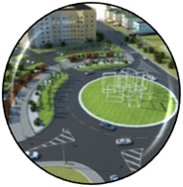
Муниципальная программа «Развитие частей территории и
благоустройство МО «Вознесенское городское поселение»
4145,2 тыс. руб., или 4,5% от общего объема расходов бюджета.
Цели:
Создание условий для социально-экономического и культурного развития Вознесенского городского поселения.
Создание благоприятных и комфортных условий проживания граждан на территории Вознесенского городского поселения
Создание условий для развития иных форм местного самоуправления и социальной активности населения.
Расходы по мероприятию «Мероприятия, направленные на реализацию областного закона от 16 февраля 2024 года № 10-оз "О содействии участию населения в осуществлении местного самоуправления в Ленинградской области – 4 145,2тыс.руб.

Slide 20
Муниципальная программа «Управление муниципальной собственностью и земельными ресурсами МО «Вознесенское городское поселение»»
300,0 тыс. руб., или 0,3% от общего объема расходов бюджета.
Расходы по мероприятию «Проведение государственной регистрации права муниципальной собственности на объекты капитального строительства» - 100,0 тыс. руб.
Расходы по мероприятию «Проведение государственной регистрации права муниципальной собственности на земельные участки и (или) постановка их на кадастровый учет» - 200,0 тыс. руб.
Цели:
Повышение эффективности управления и распоряжения муниципальной собственностью и земельными ресурсами Вознесенского городского поселения, создание условий для устойчивого развития территории Вознесенского городского поселения, привлечения инвестиций, в том числе путем предоставления возможного выбора наиболее эффективных видов разрешенного использования земельных участков и объектов капитального строительства.

Slide 21
Муниципальная программа «Обеспечение жизнедеятельности МО «Вознесенское городское поселение»
2330,0 тыс. руб., или 2,5% от общего объема расходов бюджета.
Расходы по мероприятию «Обеспечение пожарной безопасности на территории Вознесенского городского поселения » -100,0 тыс. руб. предусмотрены на проведение профилактических мероприятий по обеспечению пожарной безопасности.
Расходы по мероприятию «Обеспечение профилактических мероприятий по предупреждению правонарушений и террористических угроз на территории Вознесенского городского поселения» - 230,0 тыс. руб. предусмотрены на профилактику правонарушений и террористических угроз, на оказание поддержки гражданам и их объединениям, участвующим в охране общественного порядка.
Расходы по мероприятию «Осуществление мероприятий по гражданской обороне» - 2 000,0 тыс. руб.
Цели:
Повышение уровня безопасности жизнедеятельности населения на территории Подпорожского городского поселения.

Slide 22
Муниципальная программа «Развитие сети автомобильных дорог МО «Вознесенское городское поселение»
4266,9 тыс. руб., или 4,6% от общего объема расходов бюджета.
Расходы по мероприятию «Поддержание существующей сети автомобильных дорог общего пользования местного значения» - 4 166,9 тыс. руб. предусмотрены на содержание и ремонт автомобильных дорог общего пользования местного значения,
Расходы по мероприятию «Обеспечение безопасности дорожного движения» - 100,0тыс. руб. предусмотрены на приобретение и обслуживание дорожных знаков
Цели:
Обеспечение устойчивого функционирования и развития автомобильных дорог для улучшения качества жизни населения и транспортной доступности на территории МО «Вознесенское городское поселение».

Slide 23
Муниципальная программа «Стимулирование экономической активности МО «Вознесенское городское поселение»
50,0 тыс. руб., или 0,05% от общего объема расходов бюджета.
Цели:
Создание благоприятных условий для устойчивого функционирования и развития предпринимательства, увеличения его вклада в решение задач экономического развития Вознесенского городского поселения
Расходы по мероприятию «Создание условий для комфортного ведения бизнеса в Вознесенском городском поселении» - 50,0 тыс. руб. предусмотрены на оказание консультационной (информационной) поддержки субъектов МСП в получении ими субсидии из местного бюджета для организации предпринимательской деятельности.

Slide 24
Муниципальная программа «Обеспечение устойчивого функционирования и развития коммунальной и инженерной инфраструктуры и повышение энергоэффективности МО «Вознесенское городское поселение»
2 500,0 тыс. руб., или 2,7% от общего объема расходов бюджета.
Цели:
улучшение качества предоставляемых населению жилищно-коммунальных услуг, предупреждение ситуаций, связанных с нарушением функционирования объектов жилищно-коммунального хозяйства, повышение эффективности функционирования работы системы жилищно-коммунального хозяйства МО «Вознесенское городское поселение».
Расходы по мероприятию «Повышение надежности функционирования систем коммунальной и инженерной инфраструктуры» 2000,0 тыс. руб. предусмотрены на возмещение недополученных доходов от оказания банных услуг,
Расходы по мероприятию «Улучшение эксплуатационных показателей жилищного фонда» 500,0 тыс. руб. предусмотрены на взносы региональному оператору по капитальному ремонту многоквартирных домов.

Slide 25
Муниципальная программа «Благоустройство МО «Вознесенское городское поселение»
11152,9 тыс. руб., или 12,0% от общего объема расходов бюджета.
Расходы по региональному проекту " Формирование комфортной городской среды" - 2 100,00 тыс. руб. (средства бюджета Вознесенского городского поселения),
Расходы по мероприятию «Организация и содержание наружного освещения улиц и территорий поселения» - 3 000,0 тыс. руб.
Расходы по мероприятию «Прочие мероприятия по благоустройству» - 132,0 тыс.руб.,
Расходы по мероприятию «Предотвращение распространения и ликвидации борщевика Сосновского» - 600,3 тыс. руб.,
Расходы по мероприятию «Организация и содержание мест отдыха детей и взрослых» - 150,0 тыс.руб.,
Расходы по мероприятию «Озеленение территории поселения» - 100,0 тыс. руб.,
Расходы по мероприятию «Поддержание санитарного состояния поселения» - 860,0 тыс. руб.
Расходы по мероприятию «Поддержка развития общественной инфраструктуры муниципального значения» - 4 210,6 тыс.руб.
Цели:
Повышение уровня благоустройства территории муниципального образования МО «Вознесенское городское поселение»
Создание благоприятных и комфортных условий проживания граждан на территории Вознесенского городского поселения

Slide 26
Муниципальная программа «Развитие сферы культуры МО «Вознесенское городское поселение»
12657,4 тыс. руб., или 13,7% от общего объема расходов бюджета.
Расходы по мероприятию «Организация библиотечного обслуживания населения, комплектование и обеспечение сохранности библиотечных фондов библиотек поселения» - 1 622,4 тыс. руб. предусмотрены на оказание библиотечных услуг, выполнение работ муниципальными библиотеками,
Расходы по мероприятию «Создание условий для организации досуга и обеспечения жителей поселения услугами организаций культуры» - 11 035,0,0 тыс. руб. предусмотрены на оказание муниципальных услуг (выполнение работ) муниципальным учреждением культуры Вознесенского городского поселения, на проведение культурно-массовых мероприятий на территории Вознесенского городского поселения.
Цели:
Создание условий для реализации стратегической роли культуры как духовно-нравственного основания развития личности, ресурса роста человеческого потенциала, фактора обеспечения социальной стабильности и консолидации общества.

Slide 27
Муниципальная программа «Обеспечение качественным жильем граждан на территории МО «Вознесенское городское поселение»
17543,5 тыс. руб., или 18,9% от общего объема расходов бюджета.
Сокращение непригодного для проживания жилищного фонда.
Оказание поддержки молодым семьям, в приобретении (строительстве) жилья.
Оказание поддержки гражданам в связи с утратой жилья в результате пожара муниципального жилищного фонда.
Предоставление жилых помещений гражданам, состоящим на учете в качестве нуждающихся в жилых помещениях.
Снос расселенных многоквартирных домов.
Приспособление жилых помещений и общего имущества в многоквартирных домах, в которых проживают инвалиды с учетом потребностей и обеспечения их доступности для инвалидов.
Цели:
Обеспечение качественным жильём граждан, проживающих на территории Вознесенского городского поселения. Формирование доступной среды жизнедеятельности для лиц с ограниченными возможностями.

Slide 28
Муниципальная программа «Развитие физической культуры и спорта МО «Вознесенское городское поселение»
20447,0 тыс. руб., или 22,1% от общего объема расходов бюджета.
Расходы по мероприятию «Развитие физической культуры и спорта в Вознесенском городском поселении» - 5 000, 0 тыс. руб. предусмотрены на мероприятия по созданию условий для систематических занятий физической культурой и массовым спортом для жителей Вознесенского городского поселения.
Расходы по отраслевому проекту «Развитие объектов физической культуры и спорта в Вознесенском городском поселении» - 15 447,0 тыс. руб. предусмотрены на мероприятия по развитию материально-технической базы ФОКа
Цели:
Создание условий для систематических занятий физической культурой и массовым спортом, приобщение к здоровому образу жизни жителей Вознесенского городского поселения

Slide 29
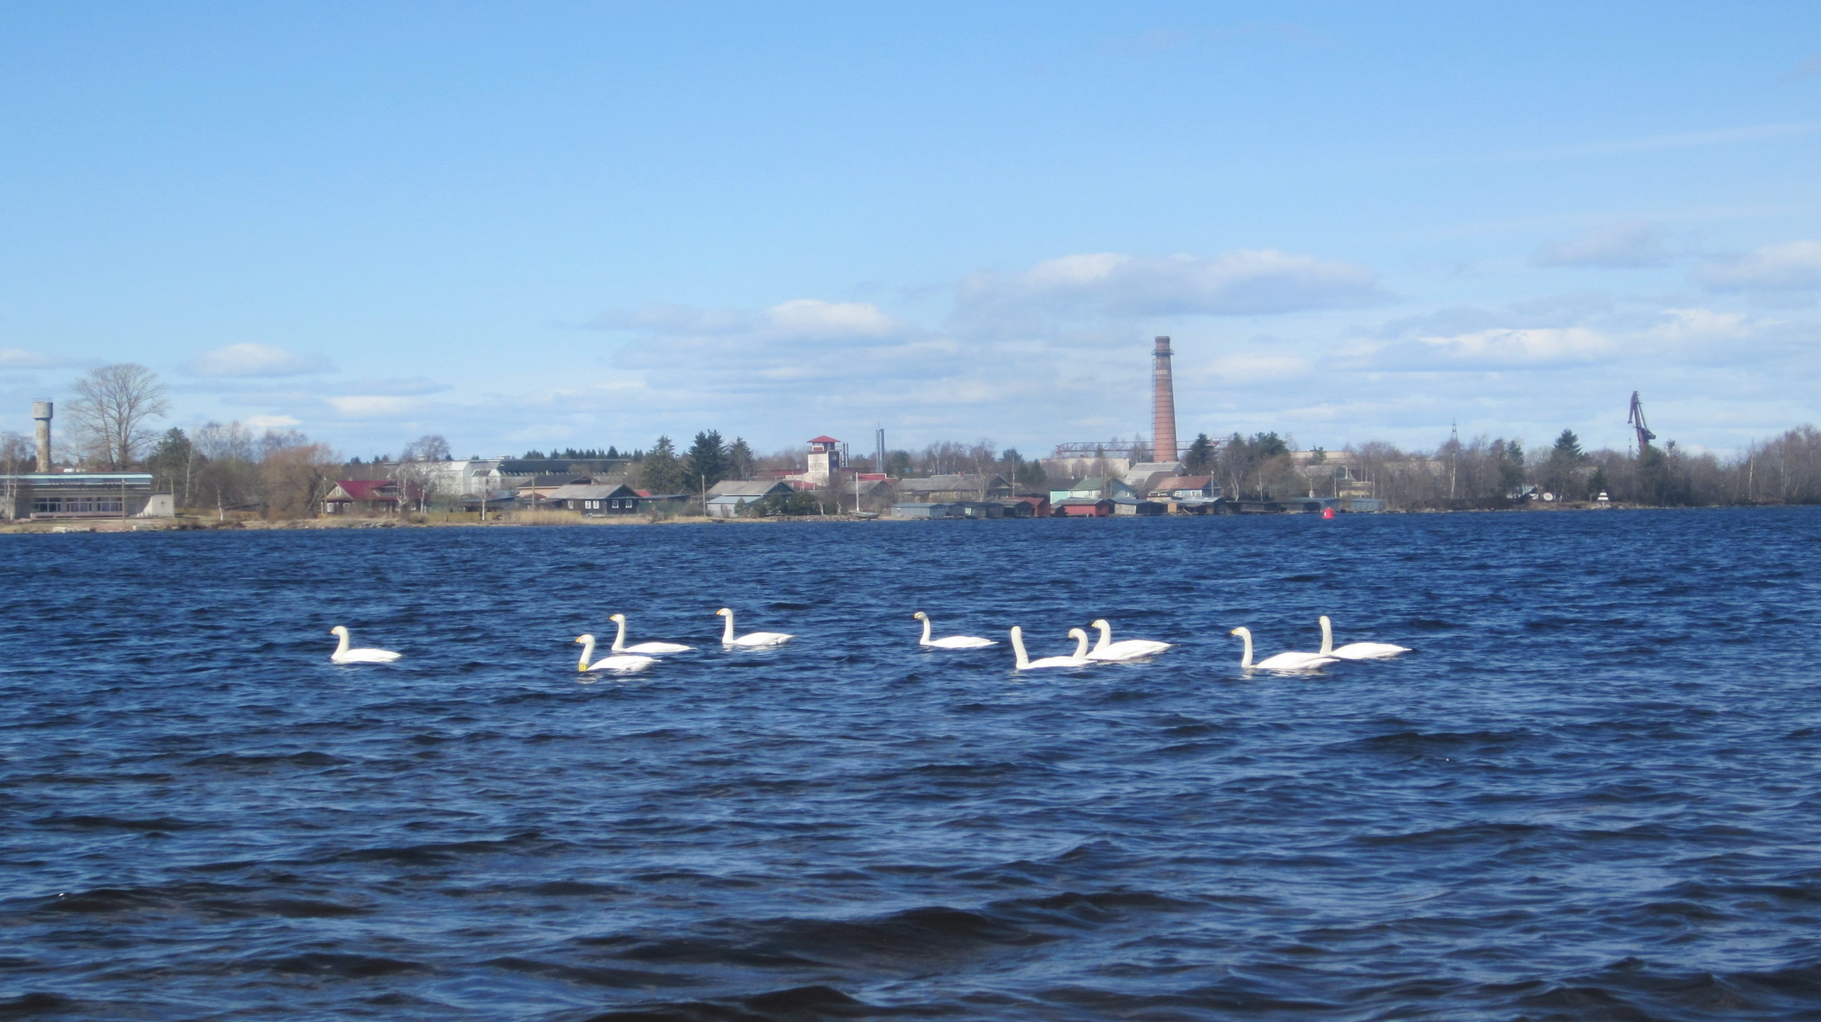
Почтовый адрес:
187750
Ленинградская область,
Подпорожский район,
г.п. Вознесенье,
ул. Комсомольская д.22,
телефон (81365) 42-013,
email: adm-voznesene@yandex.ru
http://admvoznesenie.ru/
Администрация
муниципального образования
«Вознесенское городское поселение
Подпорожского муниципального района
Ленинградской области»
Notes:
Может потребоваться несколько слайдов

Slide 30
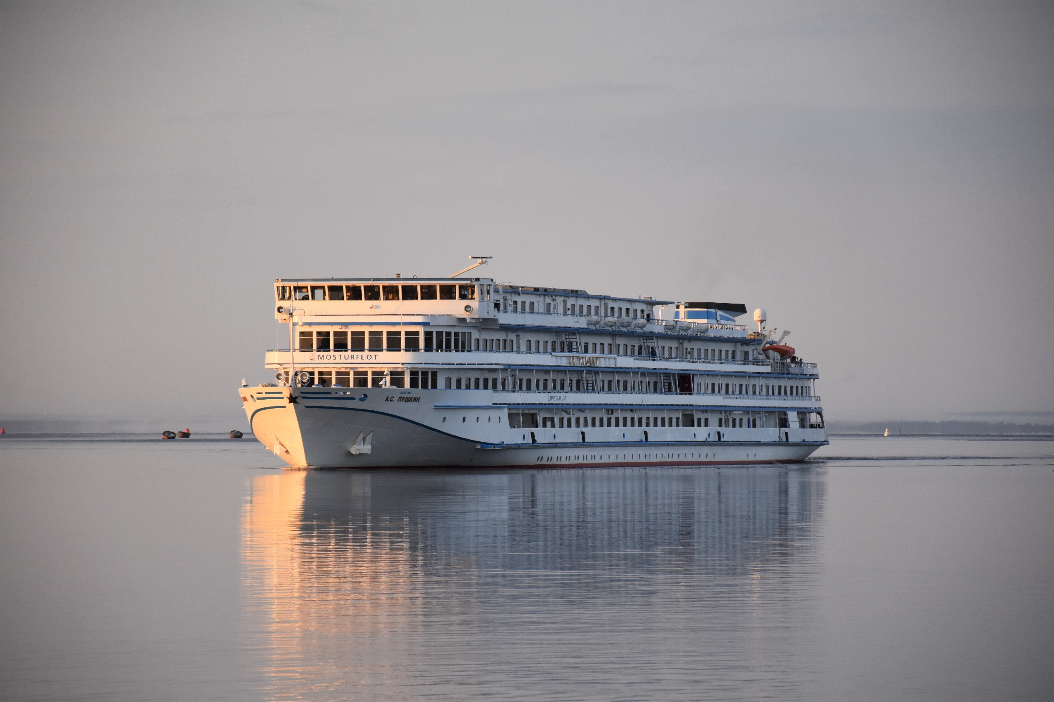
Спасибо
за внимание!

